Slide 1


Argyle Kindergarten
C
Mensaje de la Directora
Spanish.
Principal’s message English.

Slide 2
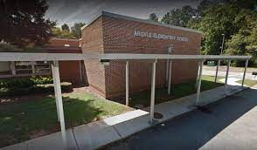
Bienvenidos al Kinder!

Slide 3

Como Contactarnos
Direccion: 2420 Spring Road
Smyrna, Ga. 30080
Telefono: 678-842-6800
FAX: 678-842-6802
Sitio Web: https://www.cobbk12.org/argyle

Slide 4
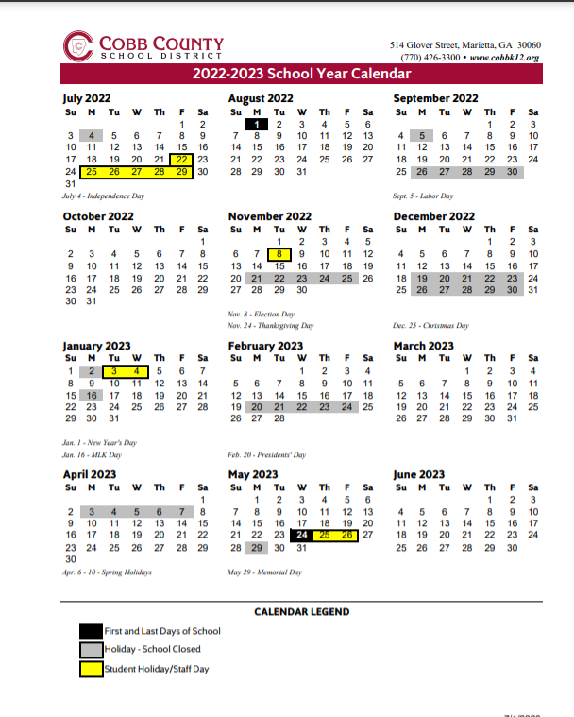
Calendario Escolar 2022-2023

Slide 5

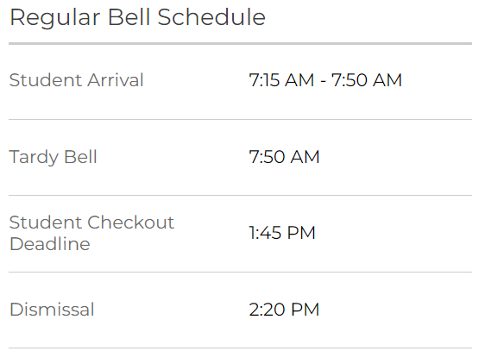
Horas de la Escuela

Slide 6
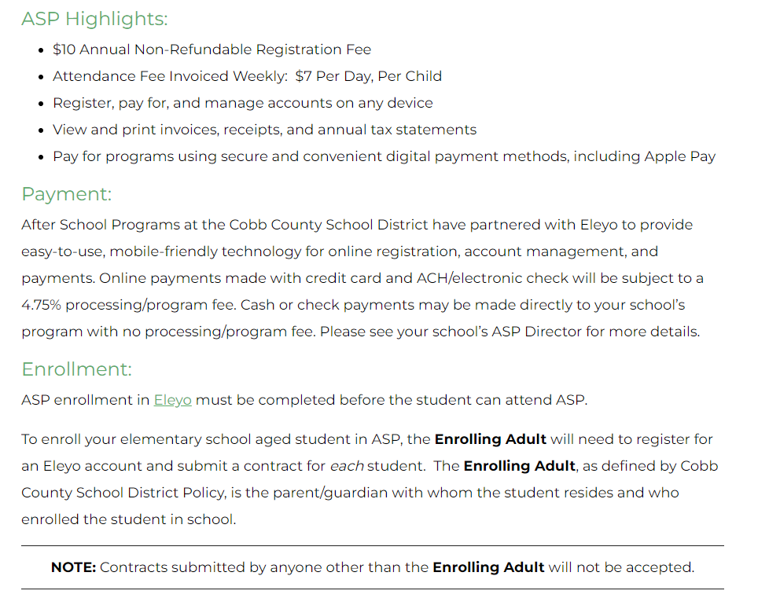

Programa de cuidado despues de la escuela (ASP)
Horass- 2:45p.m.-6:00p.m.
Link para registrarse en ASP : se debe registrar aqui en Eleyo

Slide 7
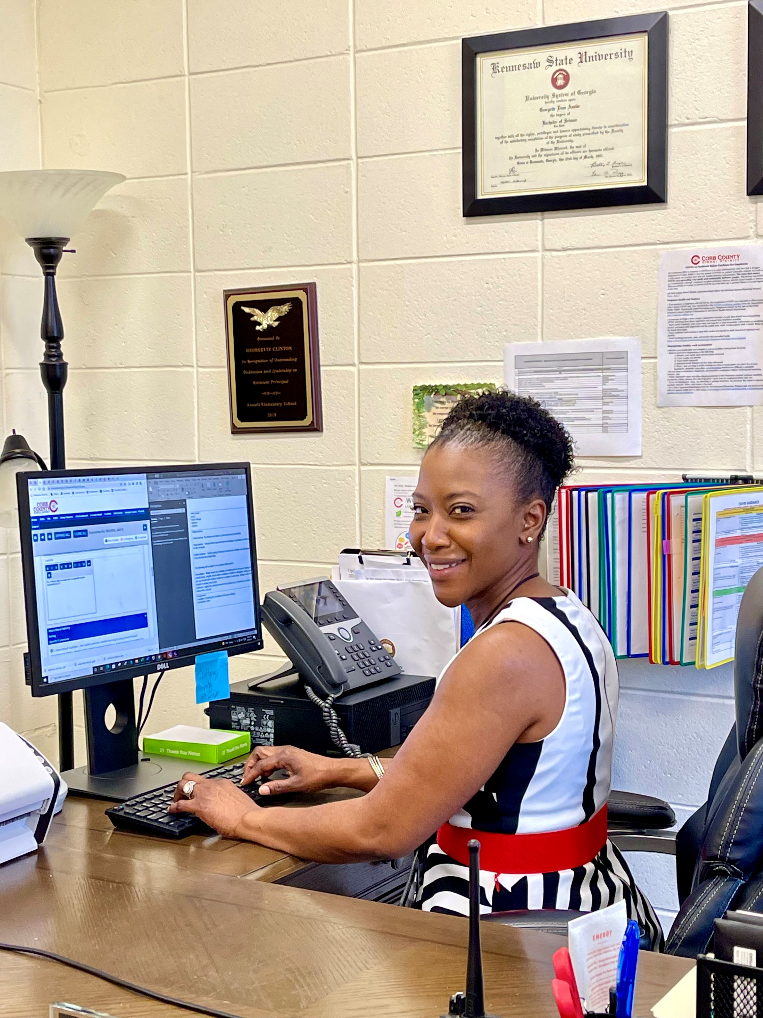
Conozca a la Directora : Georgette Clinton

Slide 8
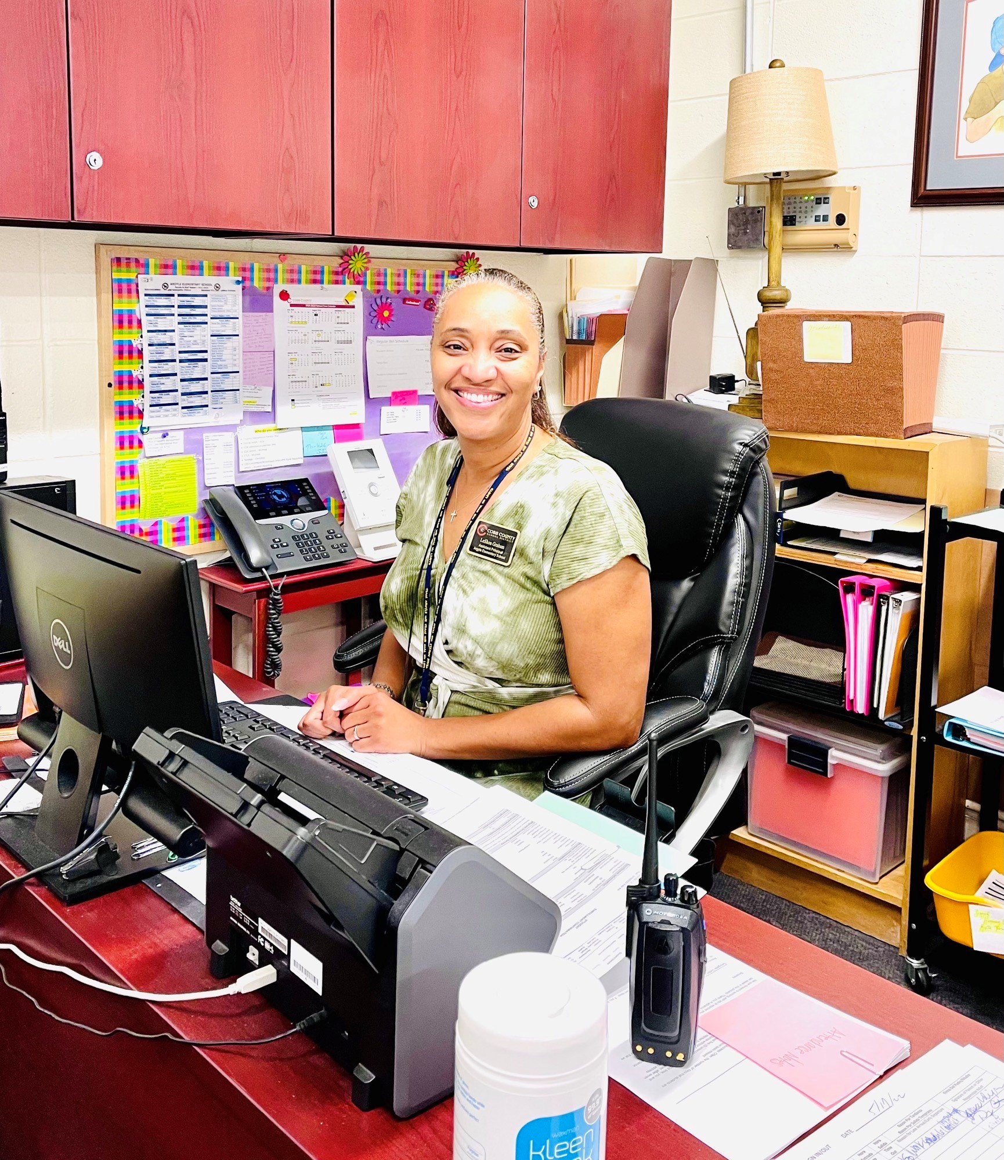
Nuestra Sub-Directora : Leshon Graham

Slide 9
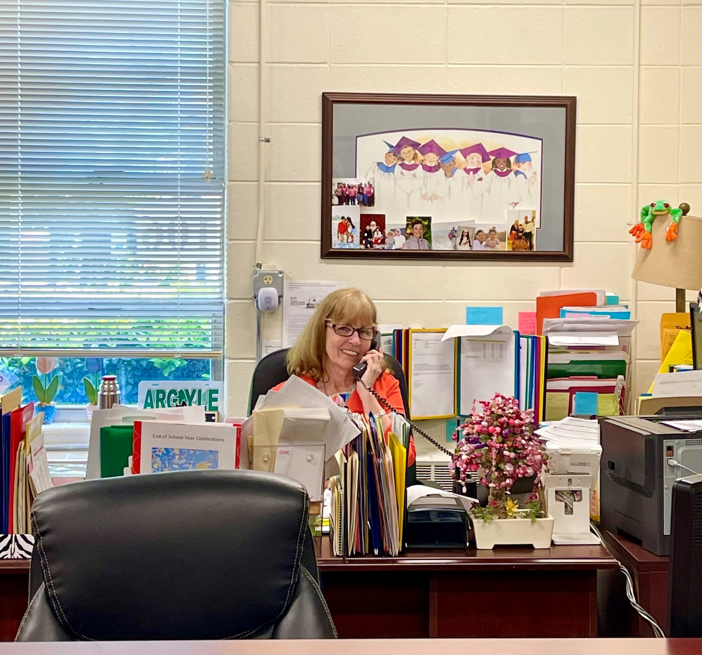
Nuestra Secretaria : Donna Ellis

Slide 10
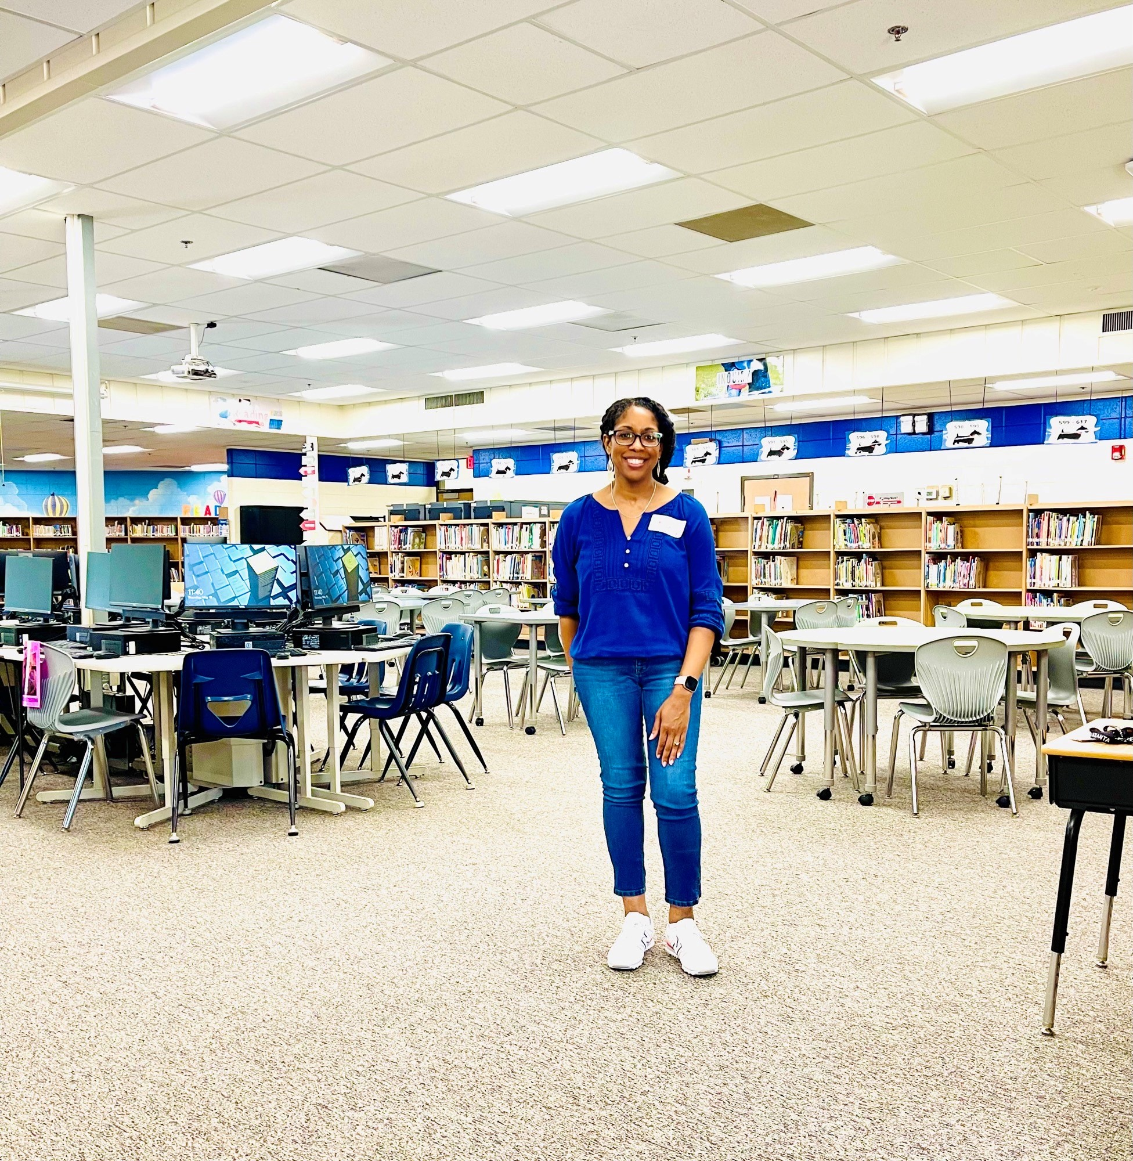
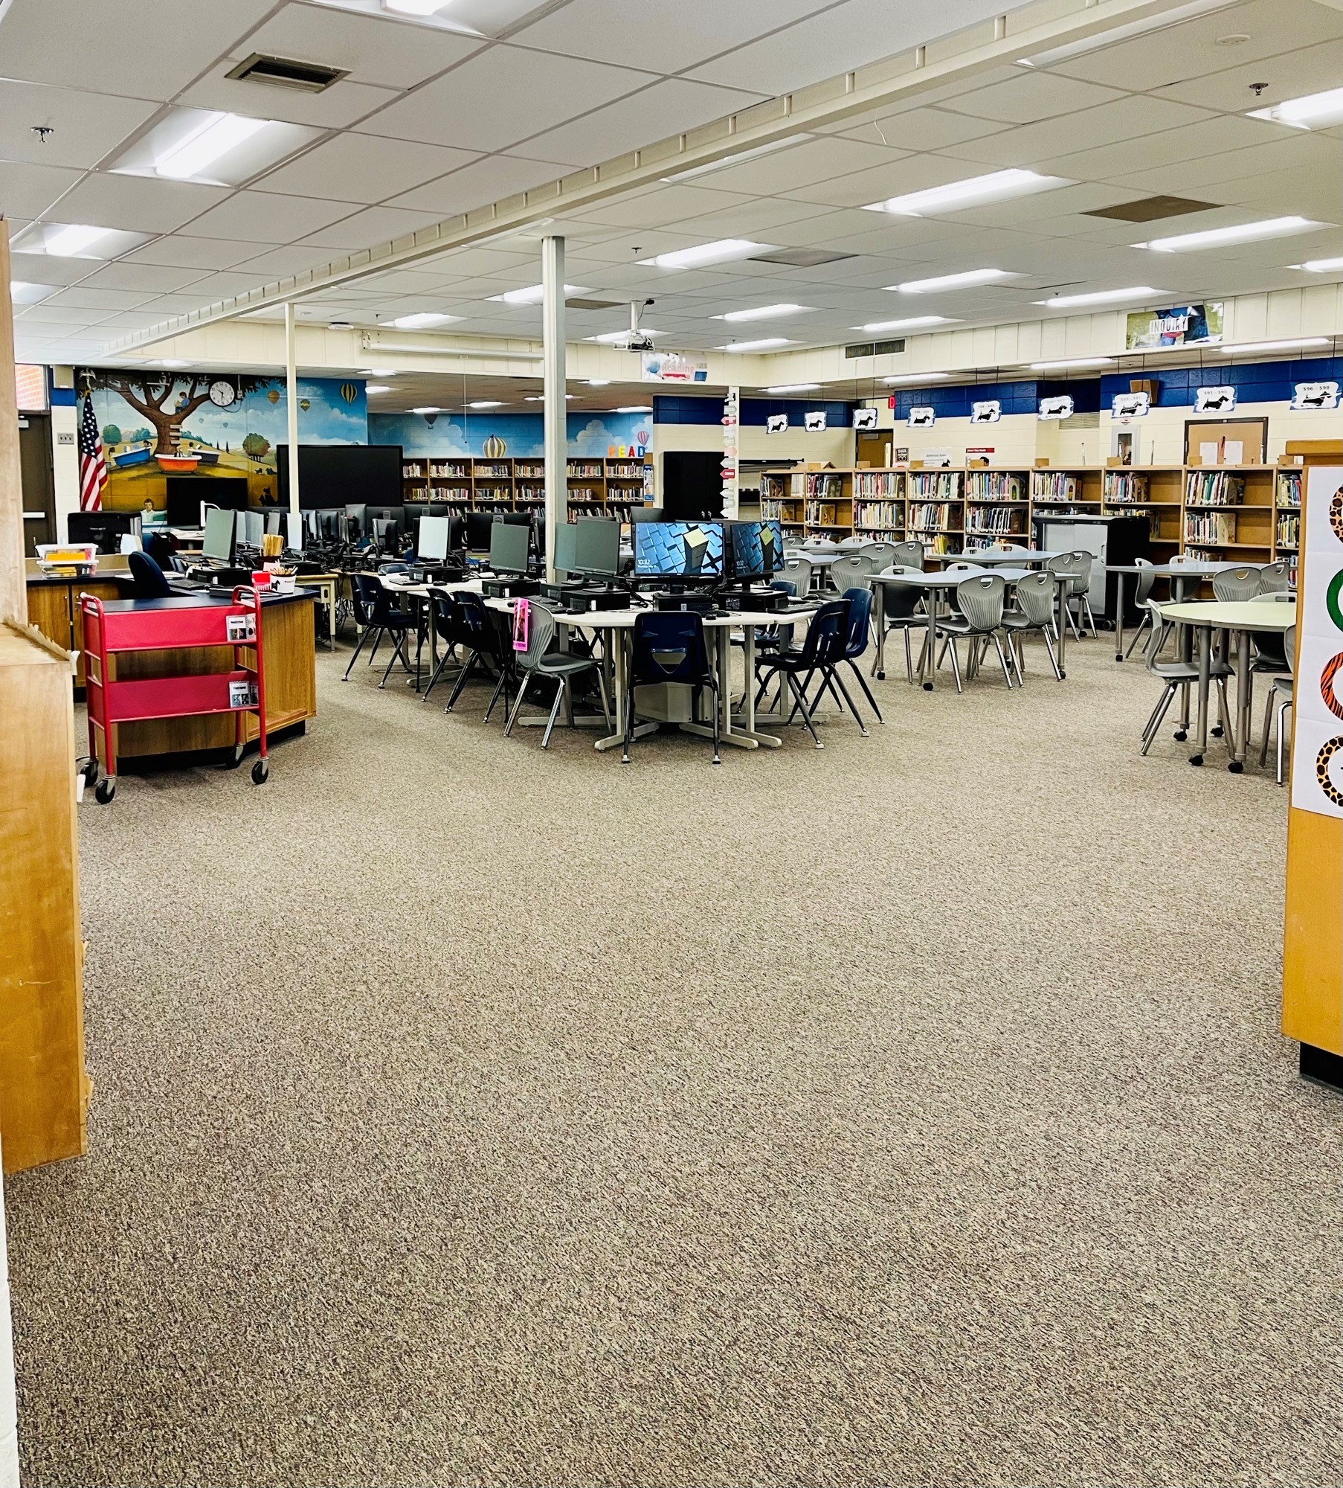
La Bibliotecaria: Roshanda Wilson

Slide 11
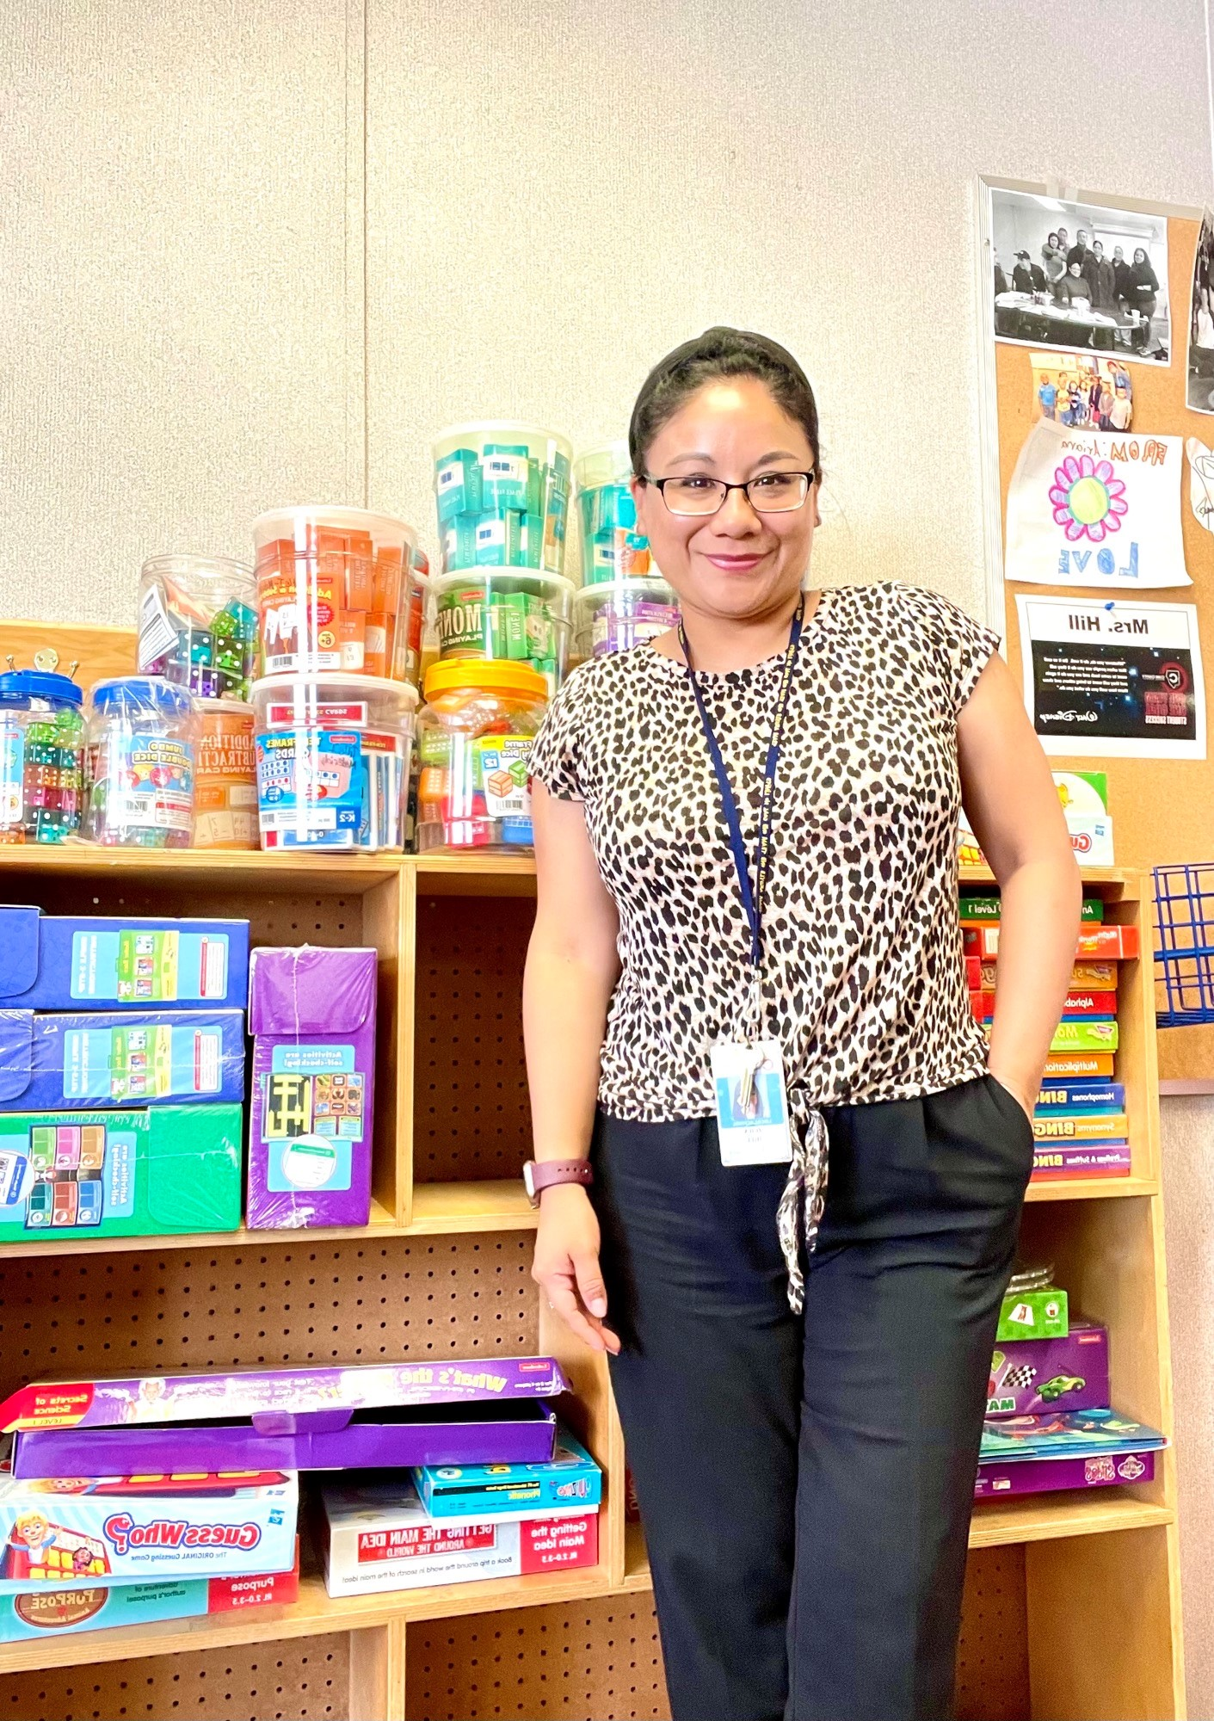
Nuestra Facilitadora de Padres: ZoilA Hill

Slide 12
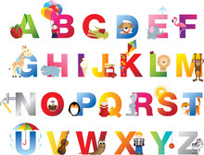
Ejemplo del Horario en Kinder
7:50-8:10 – Reunión matutina / Aprendizaje socioemocional
8:10-9:10 – Matemáticas
9:10-9:40 – AIB (Bloque de Intervención)
9:45-10:30 – Specials (Arte, Educación Física o Música)
10:35- 11:35 -Lectura
11:35-11:50 - Recreo
12:05-12:35 – Almuerzo
12:40-1:35 – Lenguaje
1:35-2:10 – Ciencias Sociales/Ciencias
2:15 - Salida

Slide 13
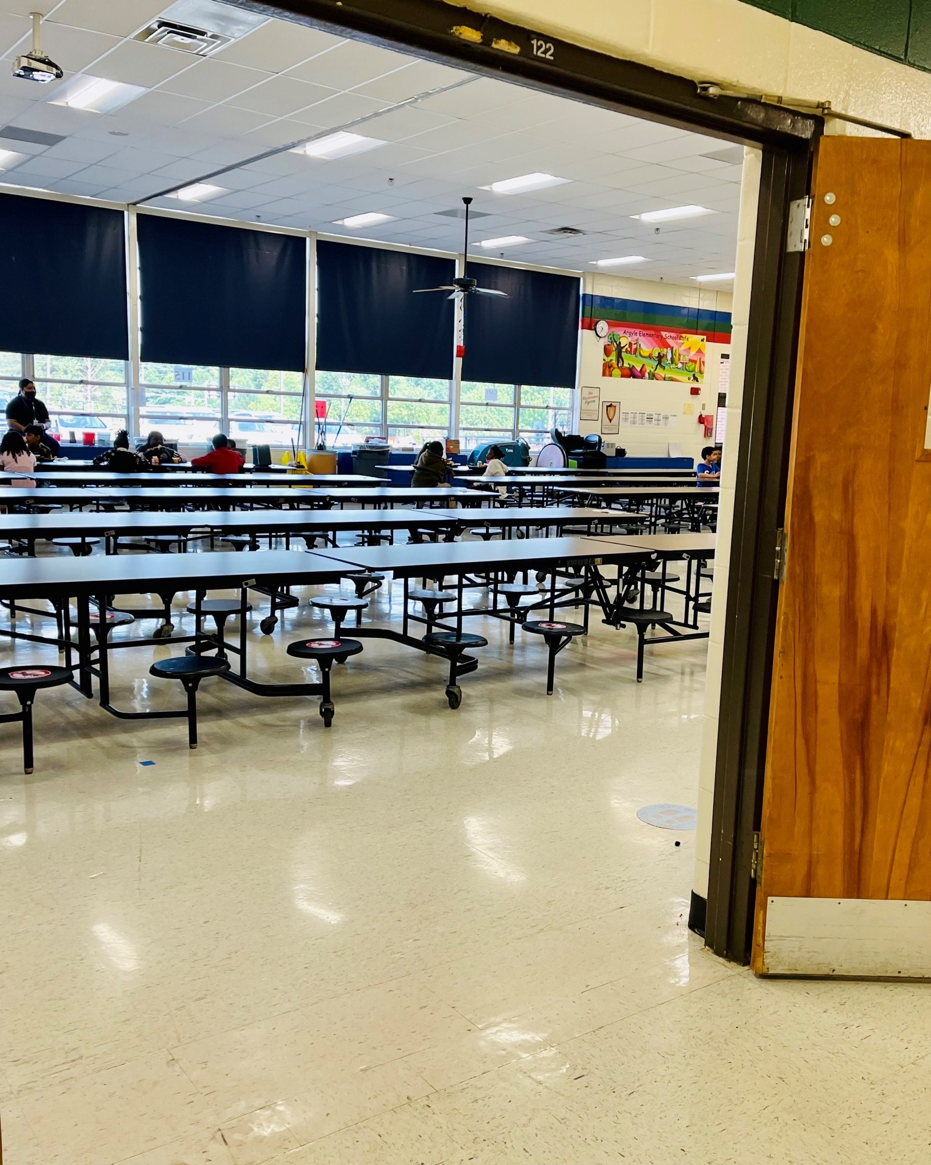
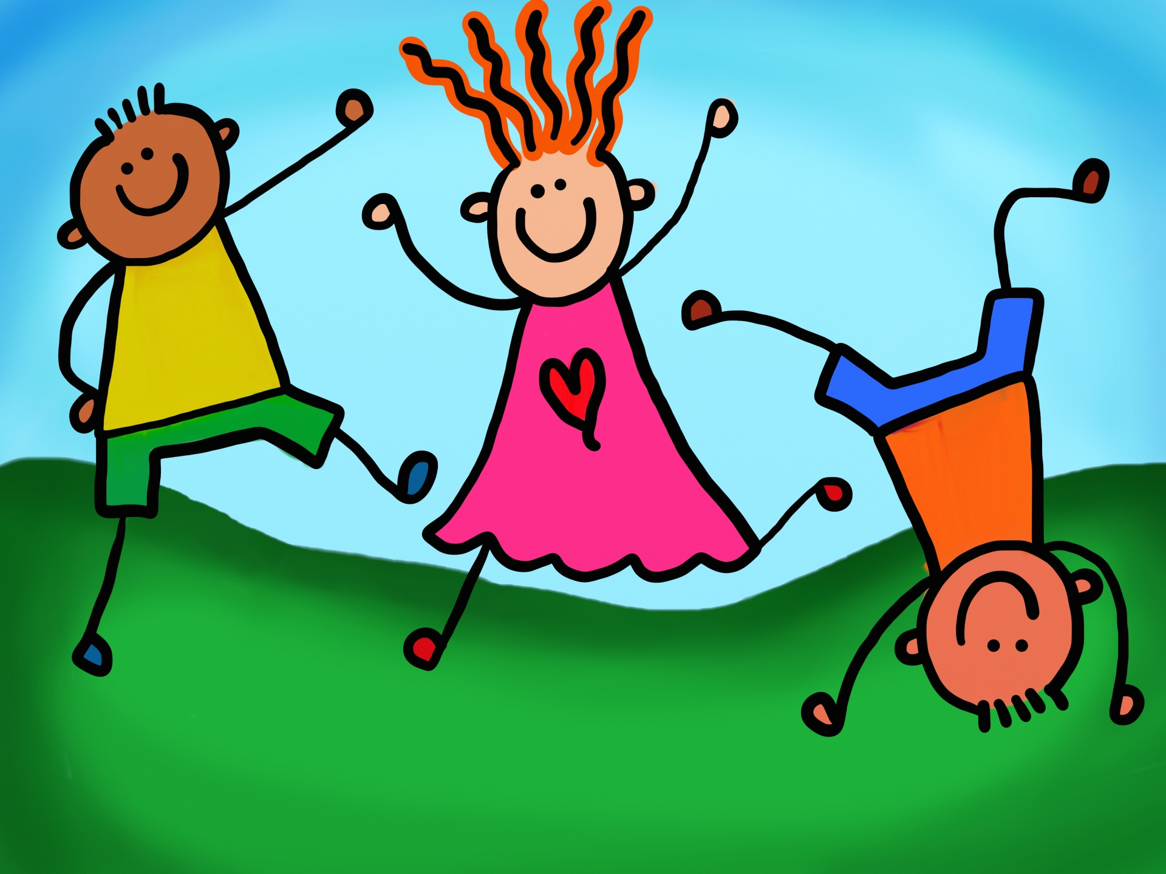
Almuerzo/ Recreo
El desayuno se sirve todos los días hasta las 7:50 a.m.
Los niños de Kinder almuerzan en la cafetería con su clase. El almuerzo dura 30 minutos cada día.
Los estudiantes del Kínder tienen un recreo de 15 minutos cada día.

Slide 14
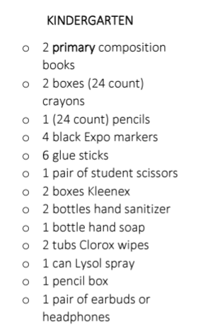

Lista de útiles escolares sugeridos

Slide 15
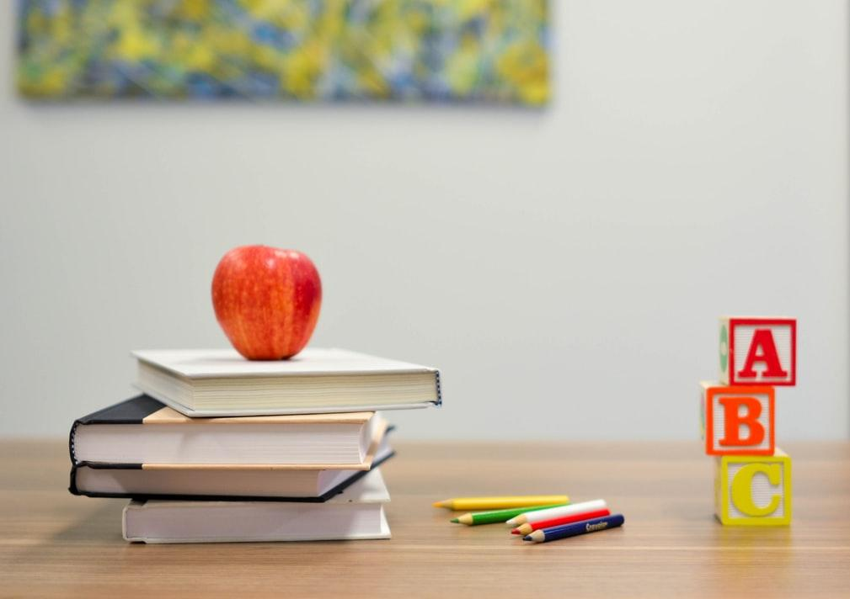
Expectativas del salón de clases
Cada clase de jardín de infantes consta de un maestro y un paraprofesional para apoyo adicional.
¿Qué aprenden los estudiantes en el Kinder?
Link: https://www.cobbk12.org/page/42502/kindergarten-learning

Slide 16

Estándares de aprendizaje del primer trimestre
Lectura, escritura, palabras | Matematicas | Ciencias | Ciencias Sociales
Argyle participa en la Iniciativa de fluidez de alfabetización temprana del condado de Cobb A los estudiantes se les enseñará 2-3 nuevas letras y sonidos de letras cada semana. Se espera que los estudiantes identifiquen la letra, el sonido de la letra y puedan escribir tanto la letra mayúscula como la minúscula. Los estudiantes aprenderán 3 palabras de uso frecuente a la semana. La expectativa es identificar al menos 75 palabras de uso frecuente al final del Kinder. | Los estudiantes deben poder identificar formas bidimensionales (círculo, cuadrado, rectángulo, cuadrado) Identificar formas tridimensionales (esfera, cubo, cilindro, cono) Explicar en qué se parecen y en qué se diferencian estas formas. Contar objetos hasta 10 en diferentes arreglos (círculo, línea recta, dispersos) Escribir números correctamente (0-10) Usar palabras posicionales para describir la ubicación relativa (arriba, abajo, al lado, junto a, debajo) Contar hasta 50 de uno en uno. | Comparar y clasificar objetos hechos de diferentes materiales (papel, plástico, madera, papel, metal) Clasificar objetos según sus atributos físicos (color, tamaño, forma, peso y textura) Predice y observa si los objetos se hunden o flotan. | Identificar la bandera de Estados Unidos y Georgia. Describir el trabajo que hacen las personas. Explicar por qué hacemos y seguimos reglas. Identificar la tierra y el agua en un mapa y un globo terráqueo. Distinguir bienes y servicios.

Slide 17
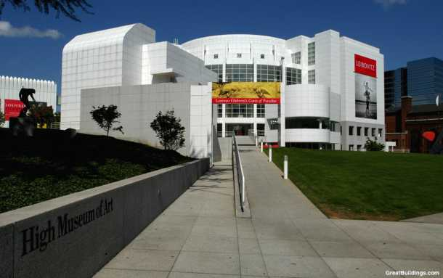
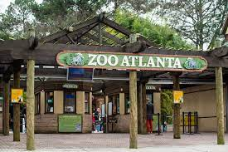
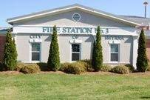
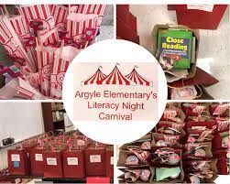
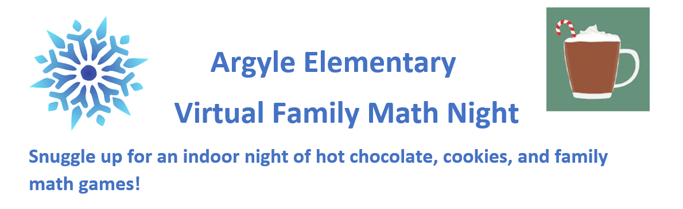
Paseos/ Eventos en Familia
High Museum of Art
Zoo Atlanta
Smyrna Fire Station

Slide 18
Esperamos Verlos Pronto!
Preguntas?
Contactar: 678-842- 6800

